Slide 1
Социальный проект «Навигационные указатели» в рамках городского конкурса «Лидеры соснового бора»
Разработал:
Смольников Роман Валерьевич
Куратор:
Вдовин Степан Александрович
г. Сосновый Бор
2019 г.

Slide 2
Актуальность
Сосновый Бор – молодой город, основан в 1973 году на месте деревни Калище. В городе ведется «стройка века» на которой трудятся специалисты со всей страны и даже из ближнего зарубежья. Город возводился микрорайонами, поэтому приезжему человеку или туристу сориентироваться на месте не просто. Каким бы простым не казался ваш город, человеку, который попадает в него впервые, довольно трудно сориентироваться с первого раза. Указатели (информационные таблички) помогут жителям и гостям города не заблудиться и не тратить время на лишние движения во время поиска пути. Информационные указатели также сыграют большую роль в эстетичном виде города. Их установка поможет сформировать доброжелательное впечатление о городе.

Slide 3
Цель
Улучшение процесса ориентирования в городе через установку навигационных (информационных) указателей.

Slide 4
Информационные указатели — важный объект городской среды. Их устанавливают на дорогах, в местах пешеходных переходов и транспортных путей для упрощения ориентирования на местности. Они нашли свое применение на территориях, примыкающих к офисным зданиям, административным объектам, торговым центрам, спортивным сооружениям и т.д.

Slide 5
Историческая справка.
Самые старые из всех дорожных знаков – указатели расстояния. Для того, чтобы люди не сбились с пути, дорогу помечали. Так в Древнем Риме вдоль дорог через определенные расстояния устанавливали каменные столбы – указатели. А в самом Риме у здания форума стоял позолоченный камень, от которого велся счет расстояний всех главных дорог. По этим столбам можно было узнать направление дороги и определить расстояние.

Slide 6
Наши предки славяне тоже заботились о путешественниках, старались помочь им правильно выбрать направление движения. В лесистых местах вдоль дорог устанавливали вешки из сучьев деревьев, делали затесы на стволах, а в степи вдоль дорог укладывали камни или ставили столбы. На перекрестках дорог устанавливали каменные или деревянные кресты, строили часовни.

Slide 7
Более 300 лет назад при царе Алексее Михайловиче впервые стали устанавливать верстовые столбы. Он повелел между Москвой и загородной своей резиденцией – селом Коломенским – через каждую версту поставить высокие столбы, которые в народе прозвали «коломенскими верстами». Тогда же про высоких людей сложилась поговорка: «Высок, как коломенская верста». При Петре I строительство дорог в России резко возросло. На больших дорогах (большаках) стали устанавливать верстовые столбы и окрашивать их полосами в цвета русского национального флага, что обеспечивало лучшую их видимость в любое время суток. «Полосатые версты» были хорошо видны.

Slide 8
Реализация проекта
Для людей во все времена было важно понимать, куда приведет их та или иная дорога. Столб отображает полезную для всех прохожих информацию. На каждом из указателей размещена информация о том, что находится в соответствующем направлении: мэрия (здание администрации), улица, Андерсенград, залив, места общественного пользования (туалеты) и т.д.

Slide 9
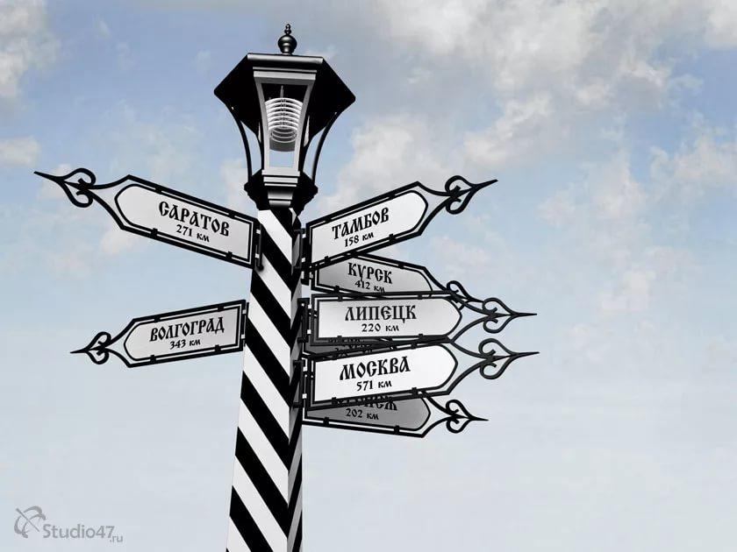
Расположенный сверху столба фонарь поможет решить проблему освещенности в городе. Фанарный указатель будет особенно актуален в зимний период или в темное время суток, когда световой день очень короткий.
Навигационные указатели несут в себе информационное, указательное и эстетичное значение.

Slide 10
Реализация проекта
Установкой городских информационных занимаются различные фирмы в Санкт-Петербурге:
Компания «Арт-Фонарь» www.art-fonar.ru
ООО «АТТЕС» www.attesg.com
Группа компаний «АРТОС» www.artosgroup.ru
ПК «Древландия» www.drevlandia.ru
и многие другие.

Slide 11
Указатели изготавливают в ценовом диапазоне от 30000 до 90000 руб. в зависимости от используемых при изготовлении материалов и способа нанесения текста. Возможно изготовление указателей по индивидуальному проекту.
В Сосновом Бору такие работы может выполнить ООО «Кузнечная мастерская «Гефест»».

Slide 12
Навигационные указатели (таблички) также можно разместить на уже установленных столбах, стоимость исполнения – от 5000 руб.

Slide 13
Места, в которых можно установить информационные указатели:
пересечение улицы 50 лет Октября с Комсомольской улицей
кинотеатр «Современник»
МФЦ «Мои документы»
Микрорайон «Заречье»
Пантелеймоновский храм
Больничный городок
Городской рынок
WC

Slide 14
пересечение Ленинградской улицы с аллеей Ветеранов
Городская администрация
Музей славы
Художественный музей современного искусства
городской природный парк «Приморский»
сквер им. А.П. Александрова
детский игровой комплекс «Адерсенград»
парк «Белые пески»
сквер Первостроителей
Финский залив
пересечение улиц Красных фортов, Солнечной и Петра Великого
Собор иконы Божией Матери «Неопалимая Купина»
Больничный городок
ДК «Строитель»
АТП
ж/д стация «80 километр»

Slide 15
Финансирование проекта
Проект предполагает использование труда специалистов с высоким уровнем профессиональных компетенций, этот труд должен быть соответственно оплачен. Финансирование этого проекта предполагается из городского бюджета, так же надеемся на спонсорскую помощь и поддержку госкорпорации «Росатом».

Slide 16
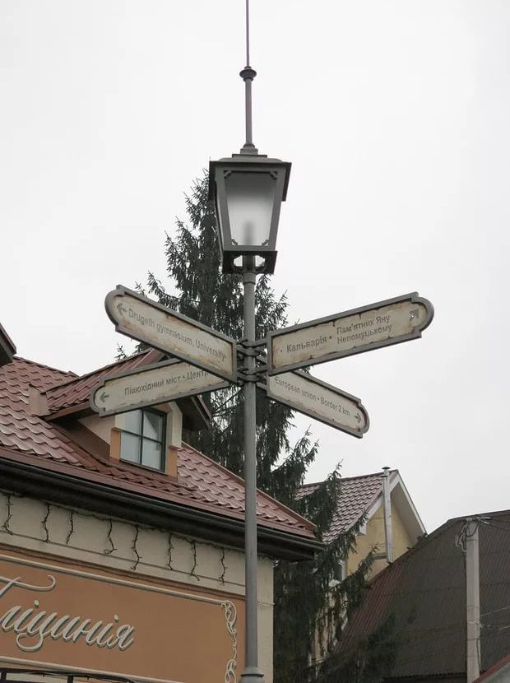
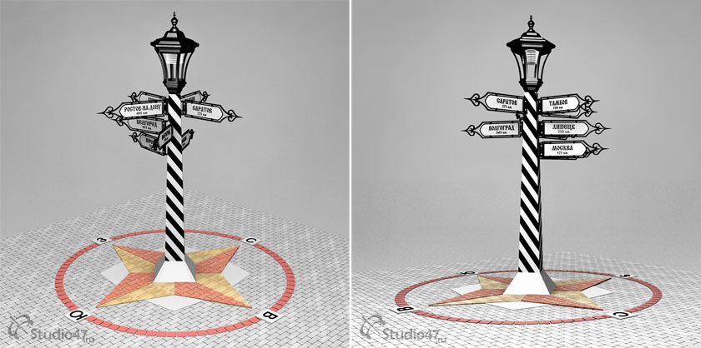

Slide 17
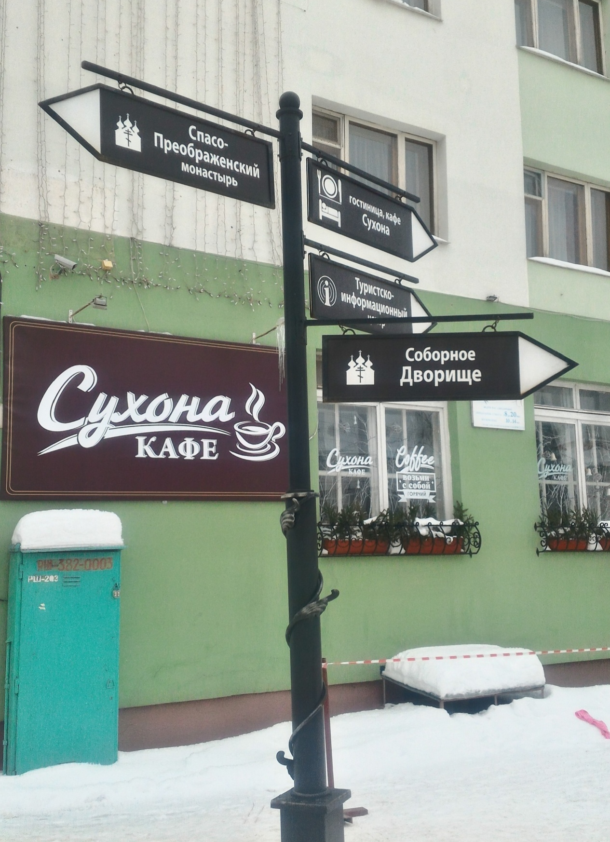
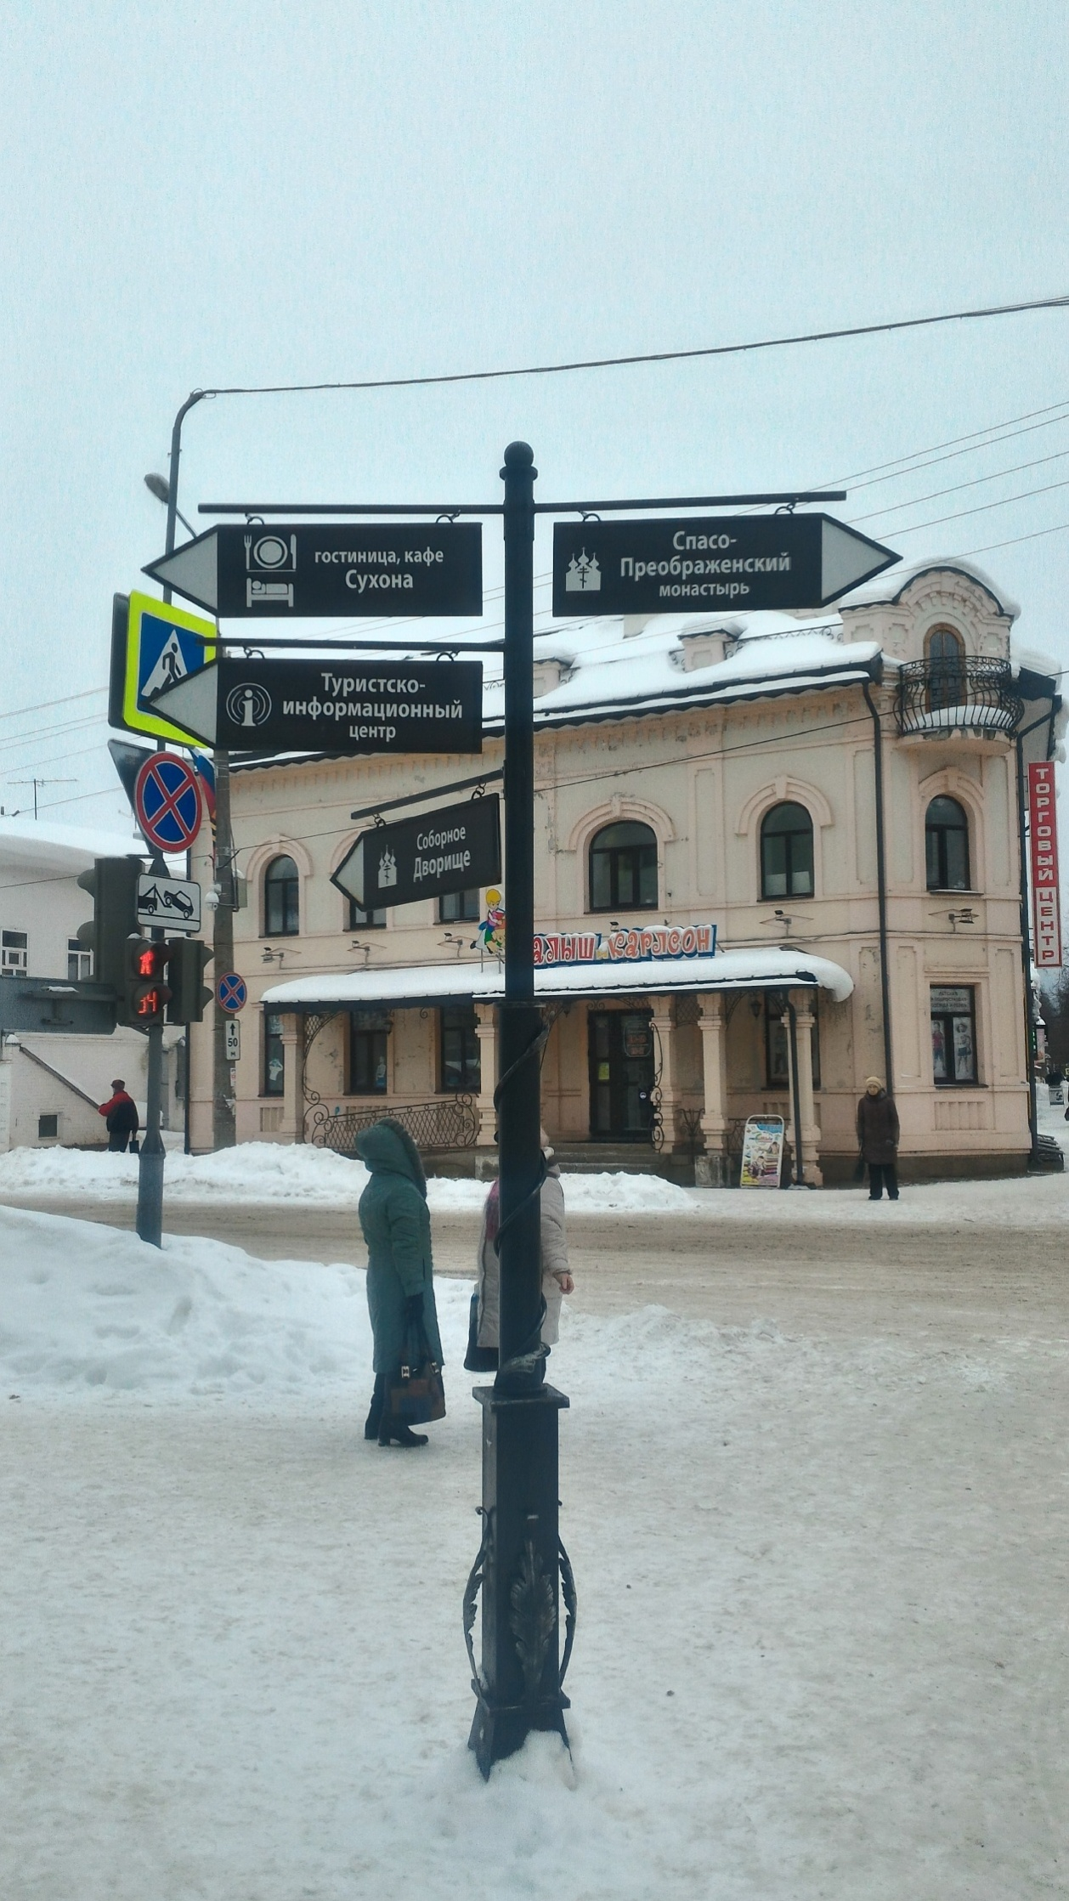
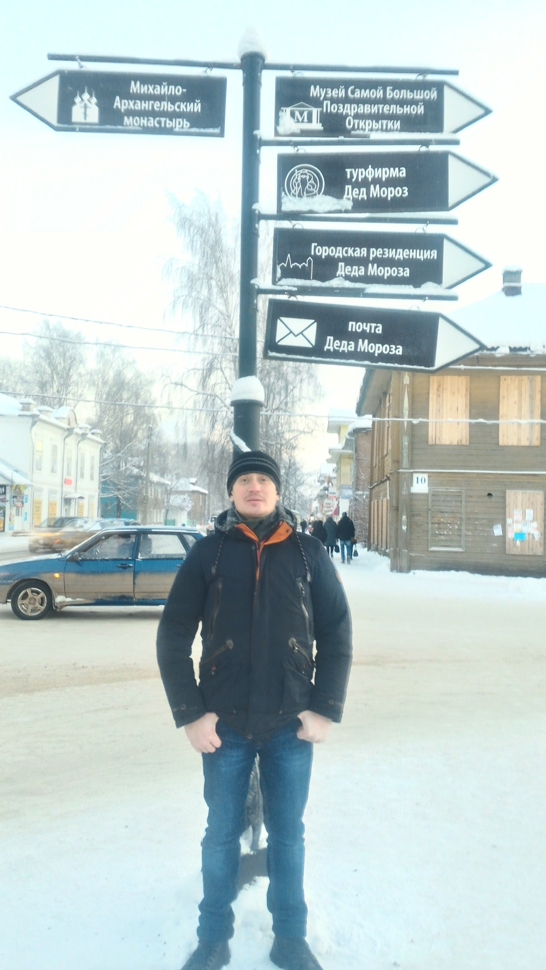

Slide 18
Спасибо за внимание!

